Slide 1
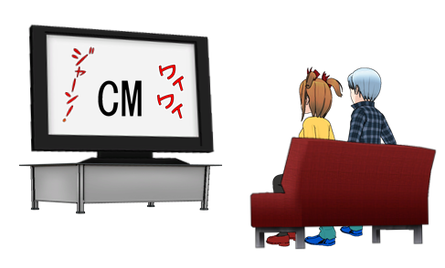
情報の授業
パワポでCM/プロモーションビデオを作ろう(パワポ100%)
・今までプレゼン用におとなしい(動かない)スライドを作ってきました。
・CMでは、パワポのアニメーションや、音楽挿入機能を使っていきます。

Slide 2
CM作りの概要
演習課題
テーマ
パワポでCM/プロモーションビデオ/オープニング
・なんでもいいです。
(学校内で使うので、著作権は
それほどうるさくありません)
完成イメージ
・パワポスライドで作成10～20秒程度
(長い分にはかまいません)

Slide 3
作成のポイント
今回の制作では次のポイントのみ考慮
1. テキスト・グラフィク・写真などを組み合わせてください。
2. できるだけ自動的に動かすようにしてください。
3. できたらBGMなどの音をつけてください。
作成にあたってはポスター作りを参考に、見る人にCMやプロモーションビデオの内容がアピールできるもの、印象に残るものにしてください。

Slide 4
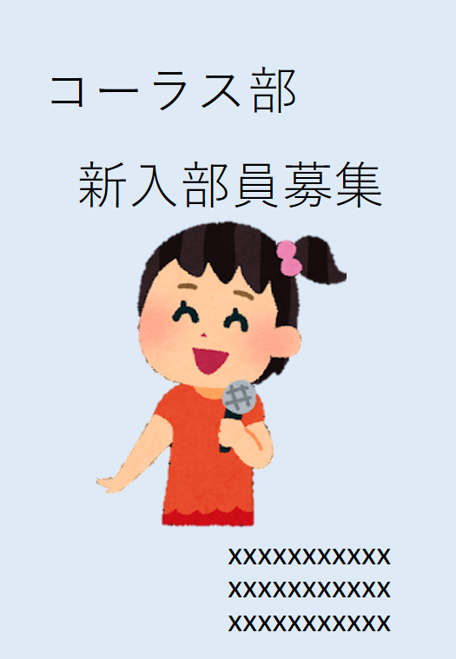
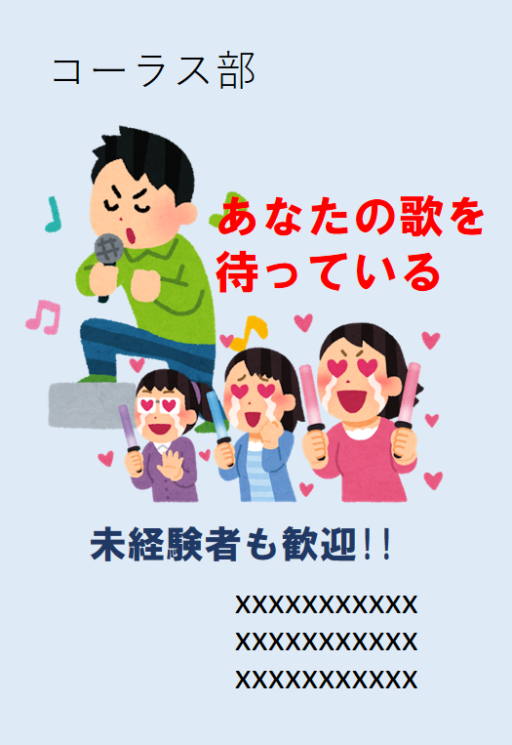
復習:アイキャッチとキャッチコピーの意味
普通はこんな感じ アイキャッチ/キャッチコピー

Slide 5
パワポの基本(5) オブジェクトの重なり
基本操作
右クリックしたあと:
最前面へ移動
前面へ移動
最背面へ移動
背面に移動
で調整

Slide 6
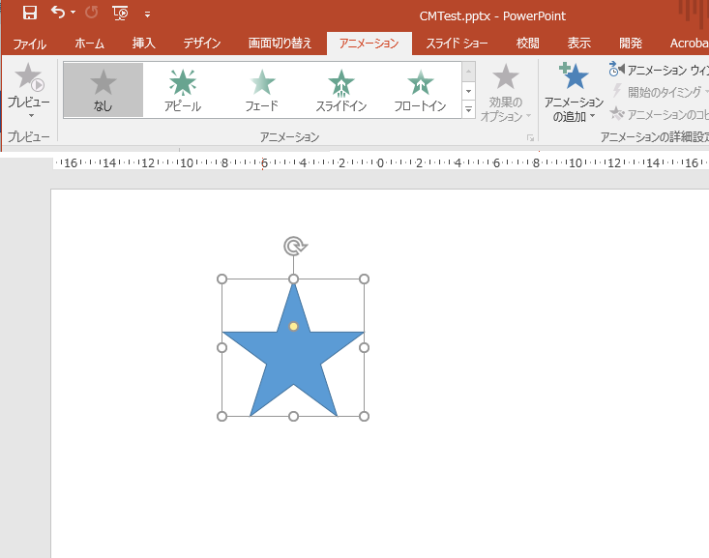
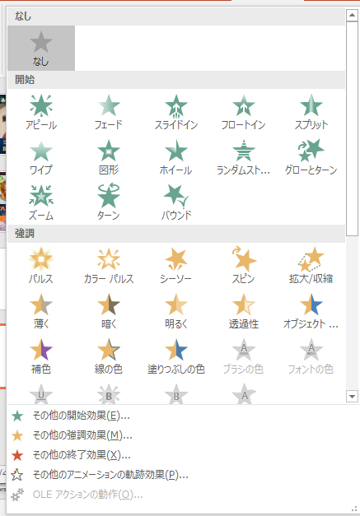
アニメーションの指定
操作補足
図形や写真、文字列を指定した後、アニメーションの中から、動作を指定します。
いろんな指定があるので試してみよう。

Slide 7
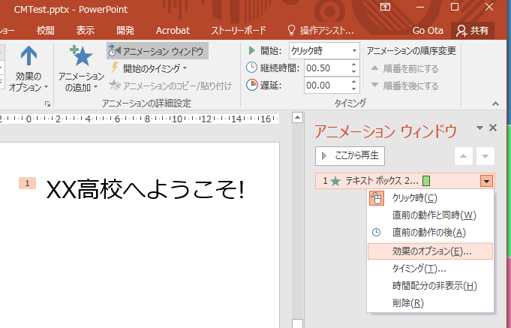
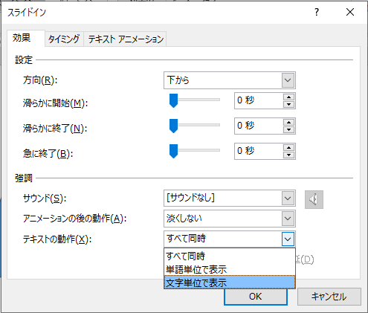
アニメーションの指定(文字列のオプション)
[アニメーション
ウィンドウ] ->
[効果のオプション]
文字列を文字単位で動かすこともできます。

Slide 8
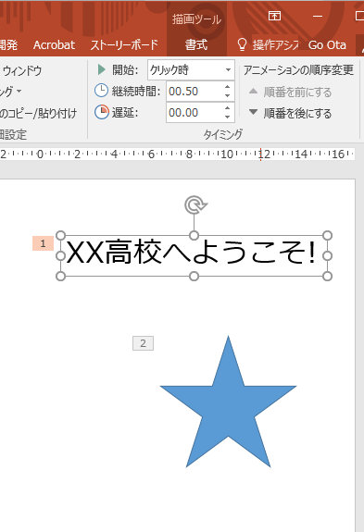
アニメーションの順番の変更
オブジェクト(図形,文字、画像)を指定した後に、アニメーションの動作の順番を変更することができます。
アニメーションの順番

Slide 9
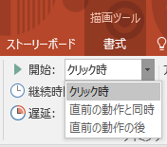
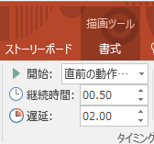
アニメーションの自動実行
個々のアニメーションの開始時は
・クリック時
・前の動作(アニメーション)と同時
・前の動作(アニメーション)の後
の指定が可能
・前の動作(アニメーション)の後
を指定すると複数のアニメが自動的に実行される。
遅延で、前のアニメが終了した後の間の時間を指定
ポイント: この場合、アニメーション番号は同じになります。

Slide 10
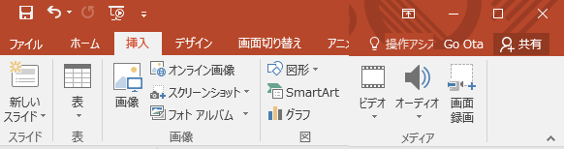
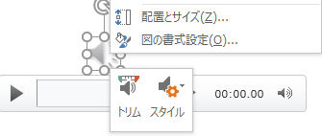
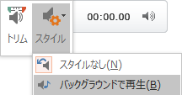
BGMの追加
[挿入]-[オーディオ]でスライドに音ファイルを追加できます。
挿入した音ファイルを指定したあと、右クリックでスタイル指定
[バックグラウンドで再生]を指定すると、スライドが表示されると再生が自動的に始まります。

Slide 11
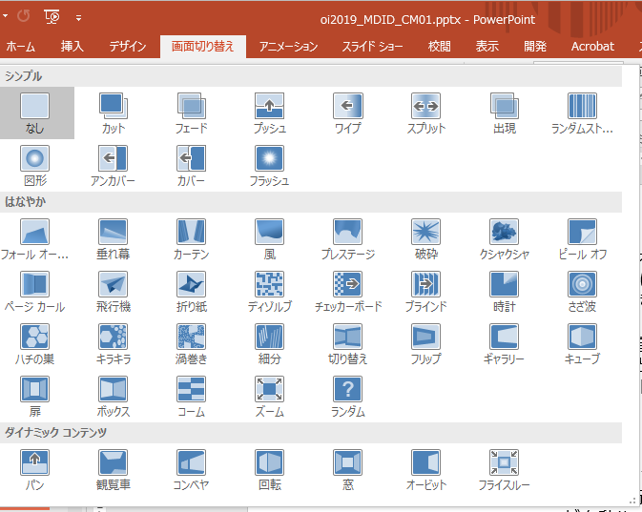
画面切り替え
複数のスライドを作って、この切り替え方法を変えます

Slide 12
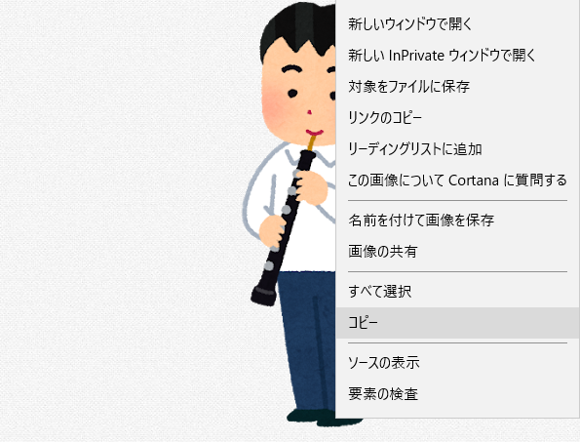
補足: Webのイラストの利用
操作補足
方法1:直接コピーしてからパワポに張り付け
方法2:ファイルに保存してから読み込み

Slide 13
補足: イメージのトリミング
操作補足
図(ビットマップ)はトリミングできます

Slide 14
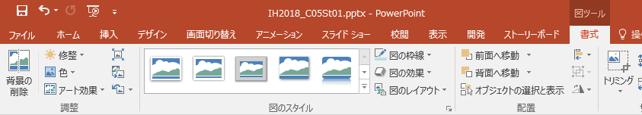


補足: イメージの背景の削除
操作補足
図(ビットマップ)はトリミングできます
[背景の削除]
を使えば、人物や
ものだけを取り出す
ことができます。

Slide 15
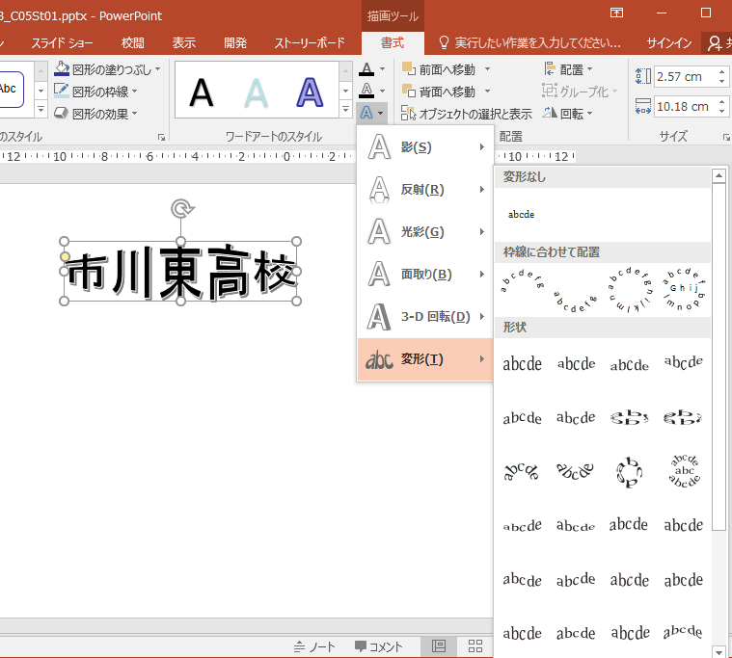
補足: ワードアートの利用
操作補足

